Slide 1
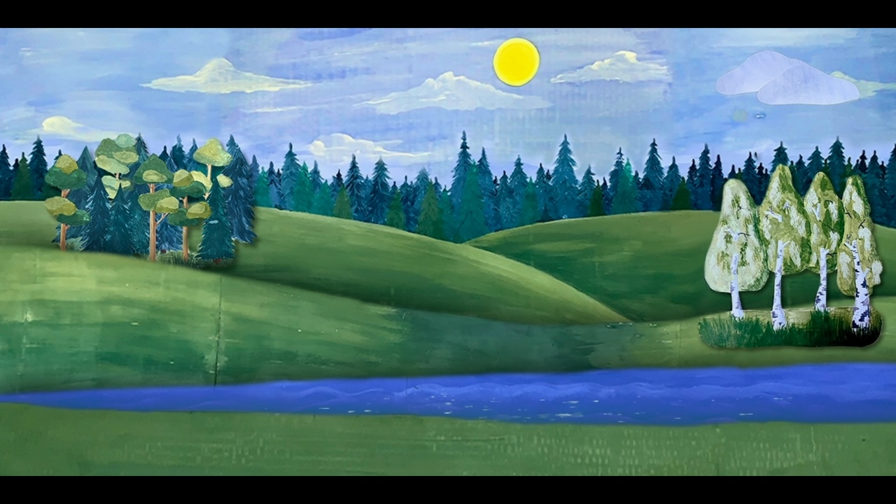
«Выльгорт–по-русски
значит новый дом»
Представление
В рамках Фестиваля
«Менам дона чужан му»
(Земля моя родная),
посвященное 95-летию Сыктывдинского района Республики Коми

Slide 2
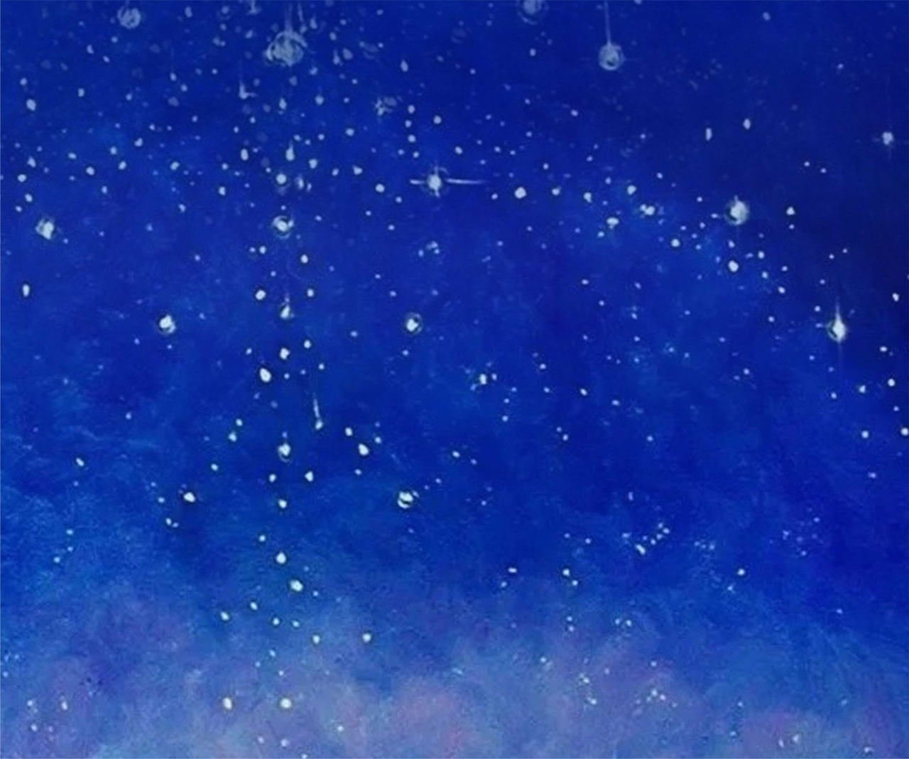
Цель проекта
Сохранение и популяризация историко-культурного наследия села Выльгорт*, развитие этнографических традиций коми народа, а также укрепление национальной идентичности местных жителей посредством проведения фестиваля «Менам дона чужан му» (Земля моя родная), который приурочен к 95-летию Сыктывдинского района.
*Вы́льгорт (с коми — «Новый дом») — село в Республике Коми, административный центр Сыктывдинского района и муниципального образования сельского поселения «Выльгорт».
Село Выльгорт является домом для более чем 12 тысяч человек.

Slide 3
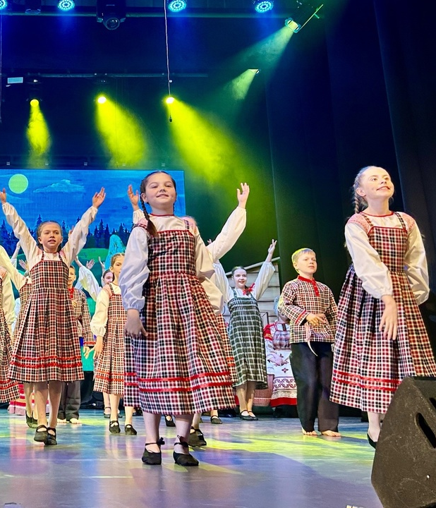
Задачи проекта
1. Создание условий и возможностей для показа фестиваля «Менам дона чужан му» (Земля моя родная)
2. Показ фестиваля «Менам дона чужан му» (Земля моя родная) на сцене районного Дома культуры с. Выльгорт
3. Административно- информационное сопровождение проекта

Slide 4
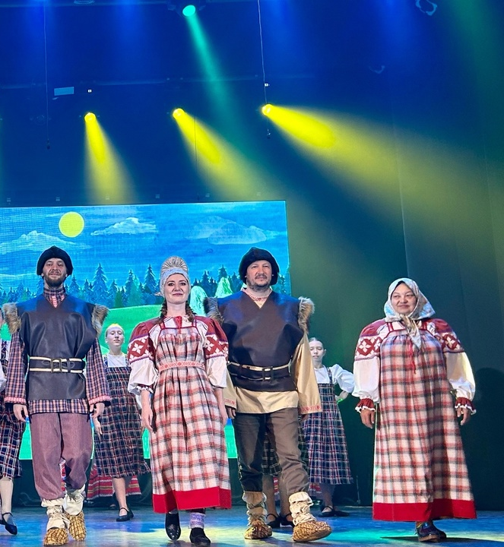
Описание проекта
Фестиваль включает в себя три блока:
- Торжественная часть
- Мульти – пролог «Новый дом»
- Театрализованное представление
«Под крылом Белой птицы»

Slide 5
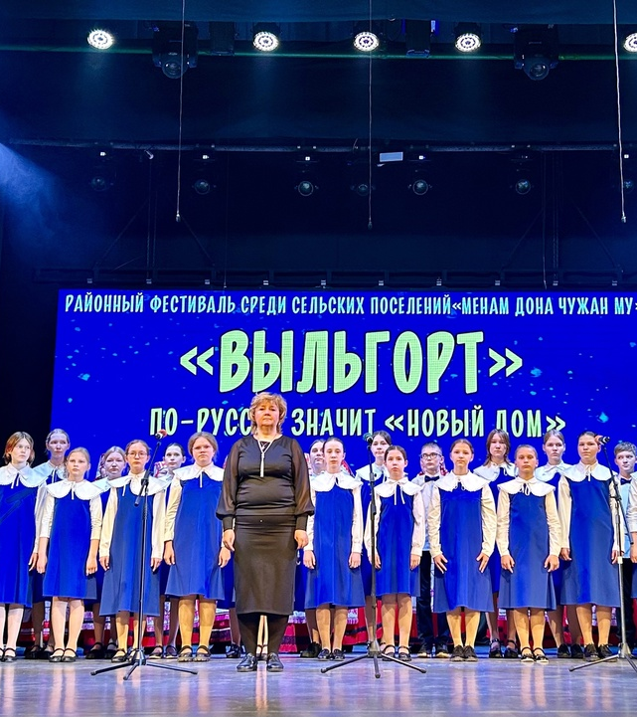
Торжественная часть
- Хор учащихся Детской музыкальной школы имени С.И. Налимова
- Приветсвенное слово Главы сельского поселения Выльгорт
- Открытие фестиваля

Slide 6
Мульти - пролог
«Новый дом»
В процессе реализации проекта, посвященного историческому поселению Выльгорт, возникла проблема воплощения боевых действий и батальных сцен.
Во-первых, этнографические особенности вогулов и татар, включая их характерные внешние черты, особенно у мужчин, не позволяют подобрать соответствующий актерский состав.
Во-вторых, масштабные батальные сцены требуют значительных сценических пространств, что не всегда возможно в условиях театральной постановки.
В связи с этим, режиссер и команда проекта приняли решение трансформировать театральную интерпретацию данного исторического эпизода в формат фильма. Было решено создать анимационный фильм в виде кукольного театра, который будет иметь отдельный сценарий и музыкальное сопровождение.
Этот анимационный фильм, получивший название "Мульти-пролог «Новый дом", послужил прологом к театрализованному представлению "Под крылом белой птицы".

Slide 7


Театрализованное представление
«Под крылом Белой птицы»
Сюжет: Мир коми-зырян оберегала Белая птица, обладающая неиссякаемой силой, пока люди следовали заветам предков.
Чёрная птица, символизирующая тёмные силы, ждала, когда люди предадут завет.
Однажды она напала, но была побеждена Белой птицей, которой помог Северный филин и людьми, которые вспомнили заветы предков.
Эти птицы стали символами на гербах:
Белая — утица на гербе села Выльгорт,
а Северный филин — на гербе Сыктывдинского района.
Белая птица олицетворяет патриотизм и уважение к традициям, а Чёрная — недругов. Конфликт двух птиц напоминает о современной борьбе за культурную и национальную идентичность России, заставляя задуматься о её сохранении.
Синергия творчества: на одной площадке приняли участие самодеятельные коллективы районного Дома культуры с. Выльгорт, а также Народные и детские Образцовые коллективы Республики Коми.

Slide 8
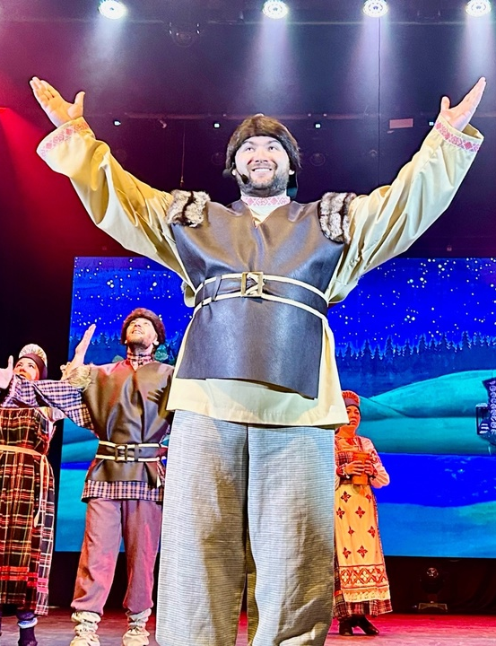
Количественные показатели
Количество участников проекта (внутренняя целевая аудитория) - 120 участников
Количество зрителей (внешняя целевая аудитория) - 320 зрителей в концертом зале, 1000 зрителей в прямом эфире

